Slide 1
AÇÃO PEDAGÓGICA
DIANTE DA DIVERSIDADE
Paulo Edison de Oliveira
Professor, antropólogo e ativista do antirracismo
peoindio@gmail.com
(11) 973006152

Slide 2
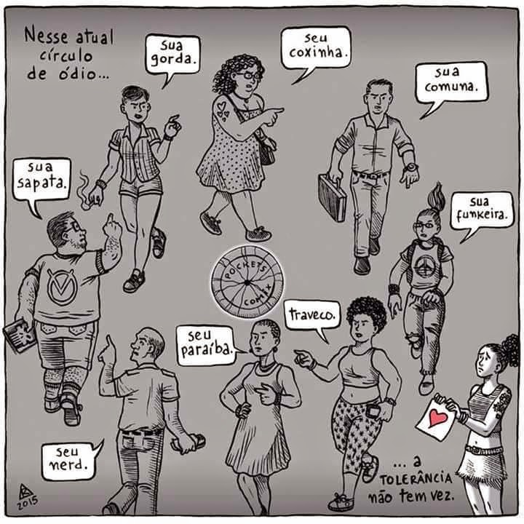

Slide 3
DIVERSIDADE COMO DIFERENÇA
"Educar significa introduzir a cunha da diferença em um mundo que sem ela se limitaria a reproduzir o igual e o idêntico, um mundo parado, um mundo morto“ .
Tomaz Tadeu da Silva

Slide 4
IMAGEM (NÃO É LINK)
VÍDEO DISPONÍVEL EM:
https://www.youtube.com/watch?v=9SPwVRS81fI

Slide 5
QUAIS AS REPRESENTAÇÕES DE GÊNERO PRESENTES NO VÍDEO?

Slide 6
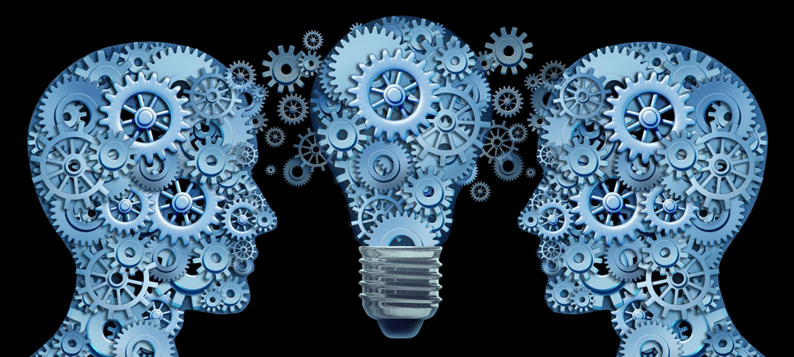
O LOGOCENTRISMO É A MATRIZ DO PENSAMENTO OCIDENTAL

Slide 7
QUAIS AS DICOTOMIAS OCIDENTAIS
mente-corpo,
razão-emoção,
cultura-natureza,
indivíduo-sociedade,
aprendizagem-instinto,
pensamento-sensação,
sujeito-objeto.

Slide 8
A DIVERSIDADE CULTURAL
NA PERSPECTIVA ANTROPOLÓGICA

Slide 9
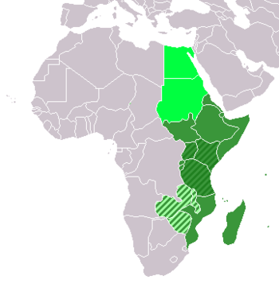
Homo sapiens surgiu na África Oriental por volta de 300 000 anos atrás

Slide 10
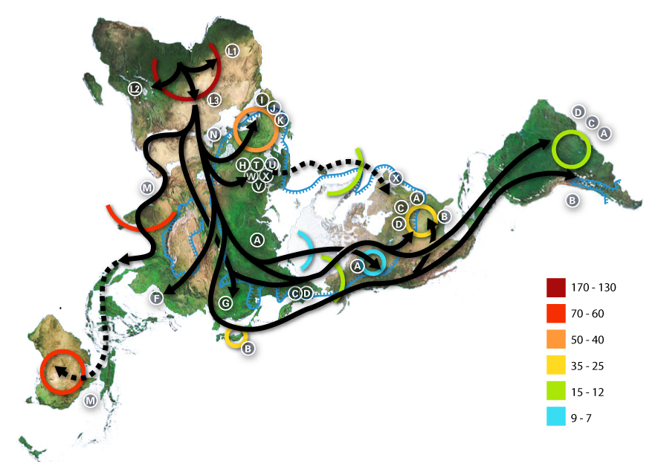
DIÁSPORA HUMANA

Slide 11
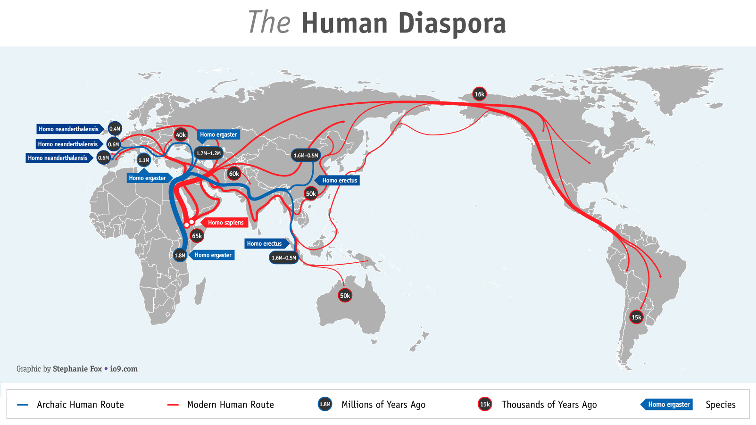

Slide 12
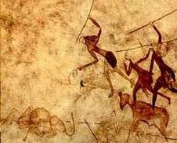
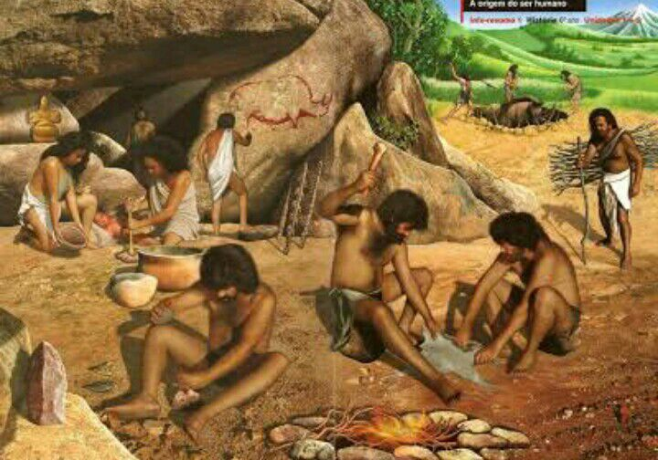
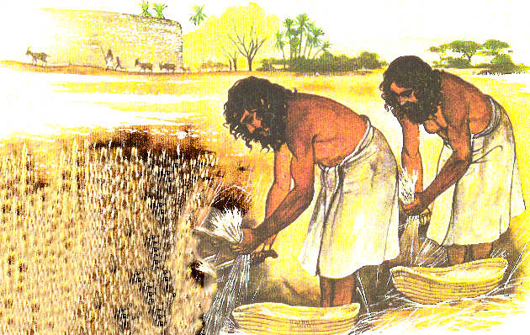
DO NOMADISMO AO SEDENTARISMO
Caçadores e coletores
Agricultores

Slide 13
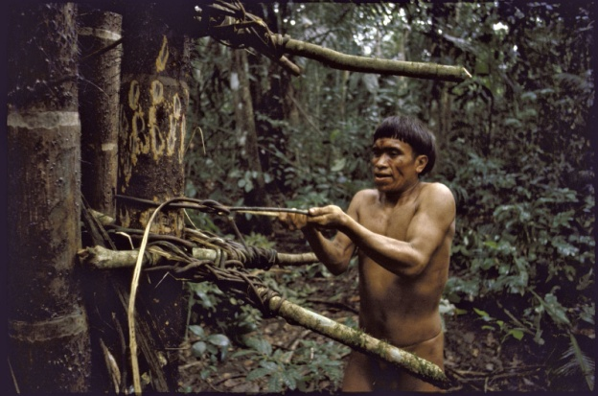
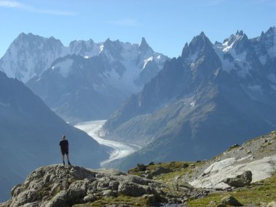
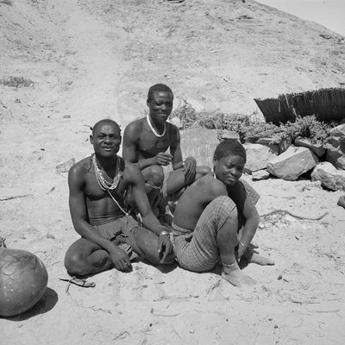
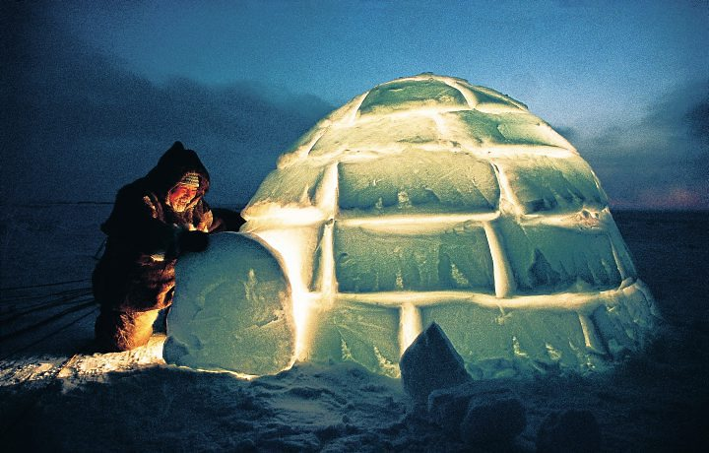
Na diáspora a espécie se
fragmentou e as
Culturas diversificaram
(hábitos, costumes,
valores e crenças)
A espécie instalou-se nos ecossistemas "difíceis" do ponto de vista do clima ou dos recursos, ou, pelo menos, naqueles que eram muito diferentes de seu ambiente inicial: estepes, desertos, vales, florestas tropicais ou temperadas, tundras, litorais árticos.

Slide 14
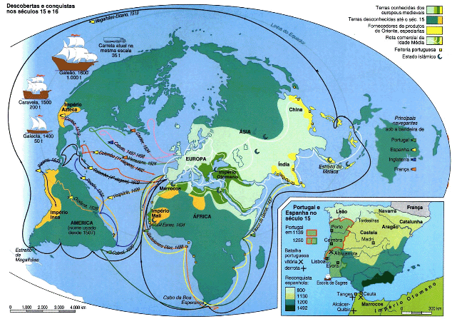
GRANDES NAVEGAÇÕES

Slide 15
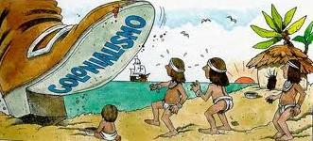
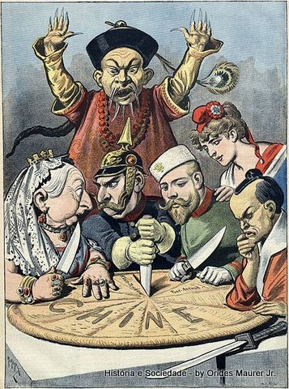
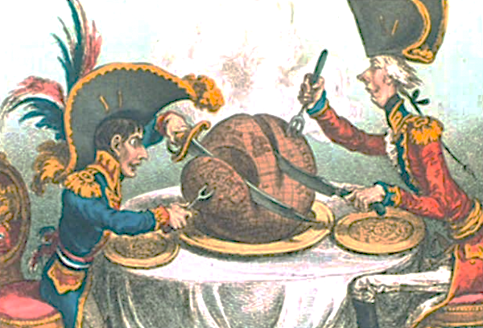
COLONIALISMO

Slide 16
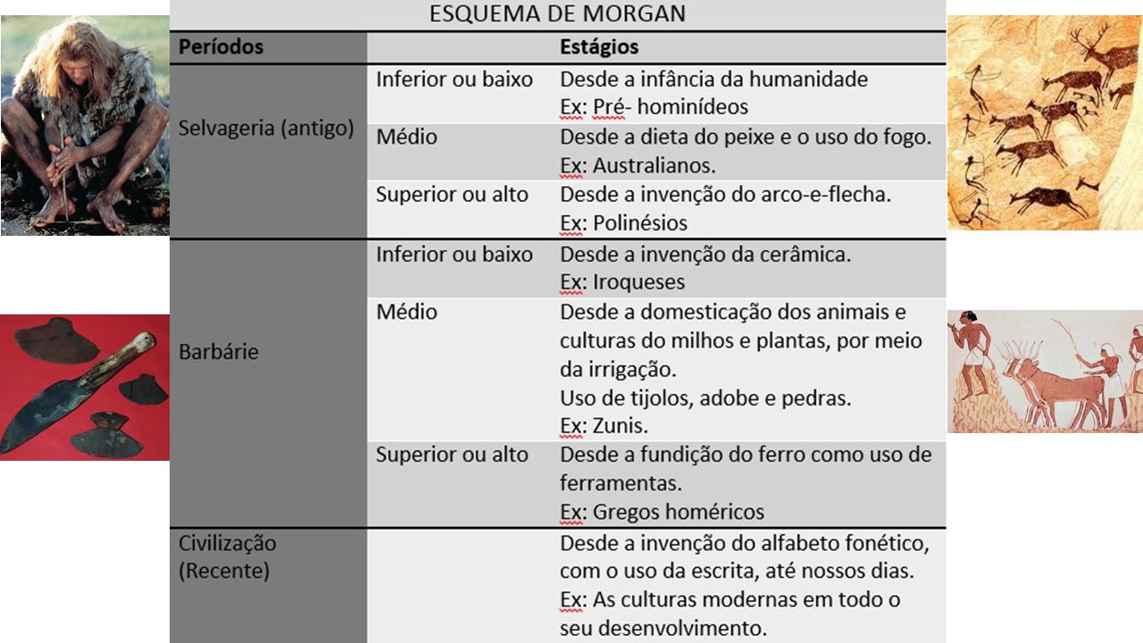
ANTROPOLOGIA E ETNOCENTRISMO

Slide 17
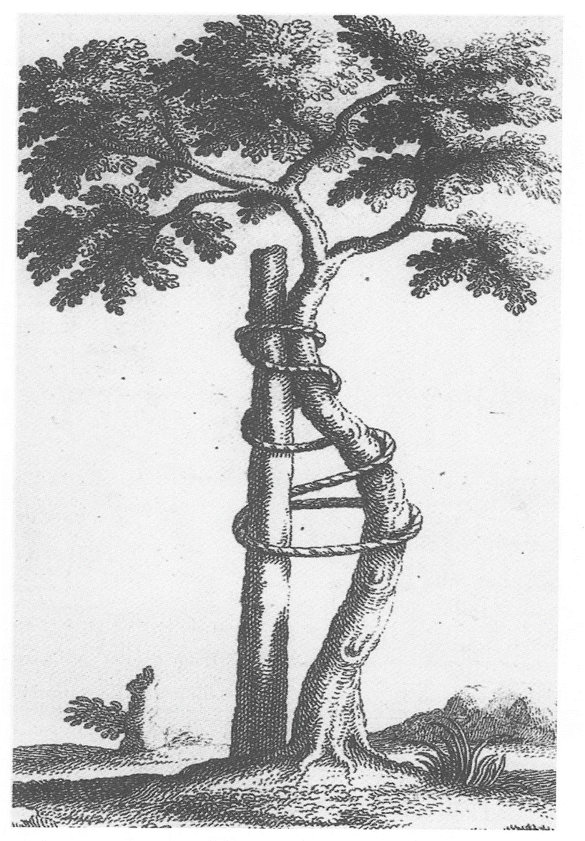
MODERNIDADE - CONTROLE E DISCIPLINA
Nos séculos XVII e XVIII os processos disciplinares assumiram a fórmula geral de dominação exercida em diversos espaços, como nas escolas, nos hospitais, nas organizações militares, na família, entre outras instituições. Assim, o controle do espaço, do tempo e dos movimentos foi submetido ao olhar vigilante que introjetou-se no próprio indivíduo do século XIX – da sociedade moderna, industrial e capitalista.
[Fig.3 N. Andry, Ortopedia ou a arte de prevenir e corrigir em crianças as deformidades do corpo, 1749.]

Slide 18
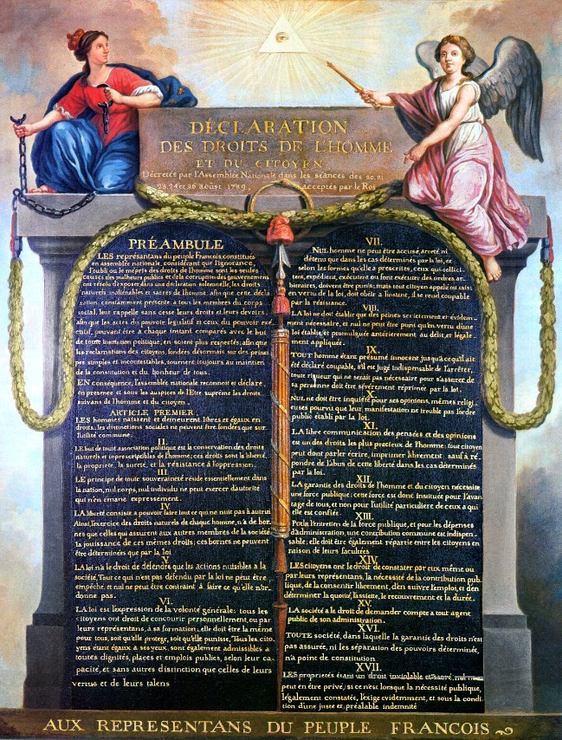
DECLARAÇÃO DOS DIREITOS HUMANOS E DO CIDADÃO
da Assembleia Nacional Constituinte
Art.1º Os Homens nascem e são livres e iguais em direitos. As distinções sociais só podem fundamentar-se na utilidade comum;
Art. 2º A finalidade de toda associação política é a conservação dos direitos naturais e imprescritíveis do Homem. Esses direitos são a liberdade, a propriedade, a segurança e a resistência à opressão

Slide 19
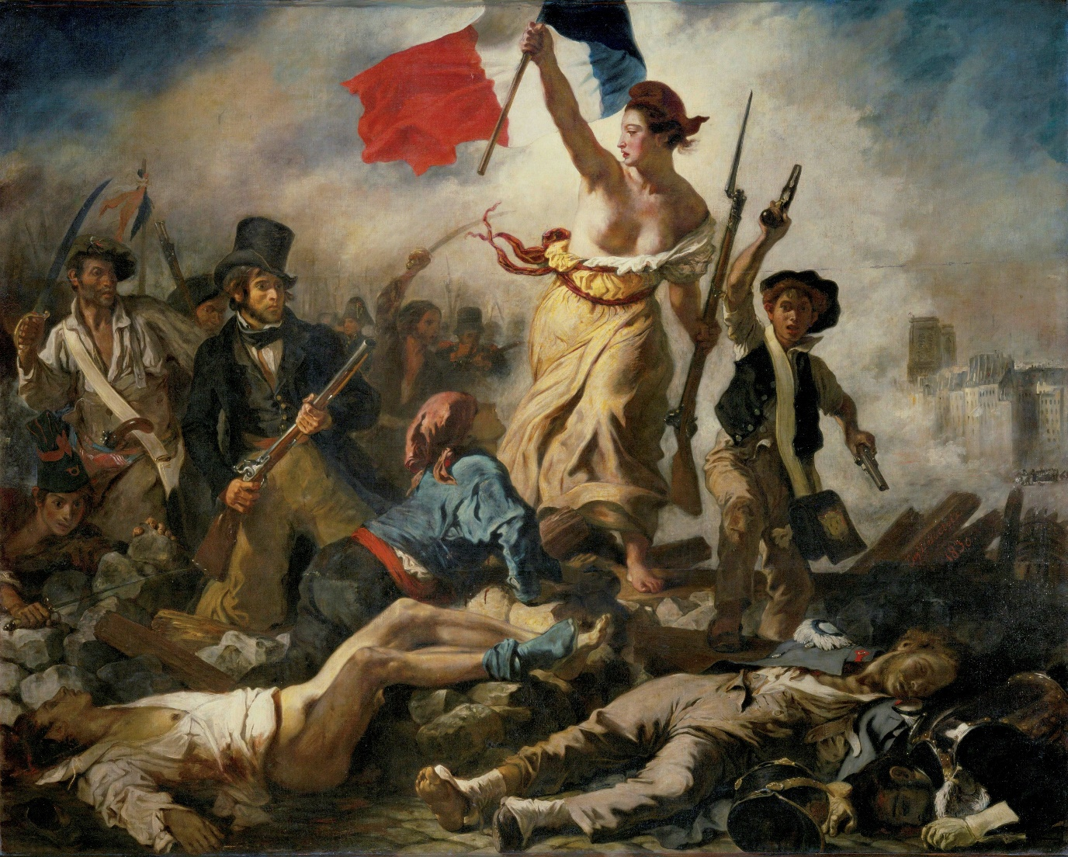
A LIBERDADE GUIANDO O POVO
Eugène
Delacroix
1830

Slide 20
Intolerância Religiosa
Xenofobia
Racismo
Machismo
Homofobia
Transfobia
Intimidação Sistemática (Bullying)
Gordofobia
Outras formas de discriminação e preconceito
O mundo moderno não reconhece a diversidade mas cria

Slide 21
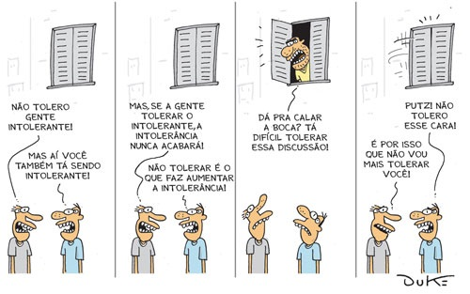
QUAIS OS CONFLITOS?

Slide 22

BRASIL
Direitos:
Individuais
Coletivos
Sociais
Políticos
“Art. 5º Todos são iguais perante a lei, sem distinção de qualquer natureza, garantindo-se aos brasileiros e aos estrangeiros residentes no País a inviolabilidade do direito à vida, à liberdade, à igualdade, à segurança e à propriedade...”

Slide 23
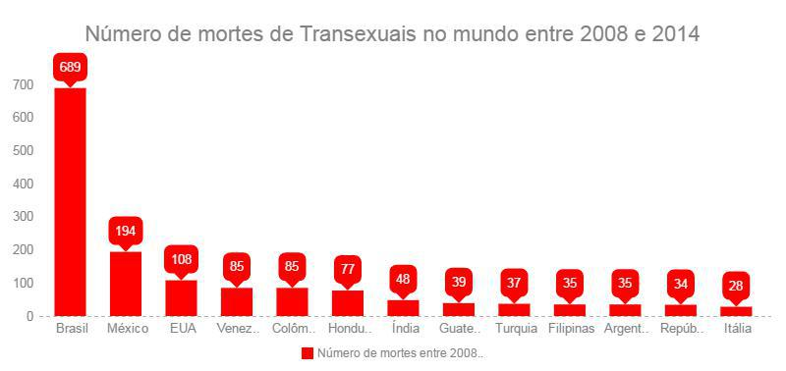

Slide 24
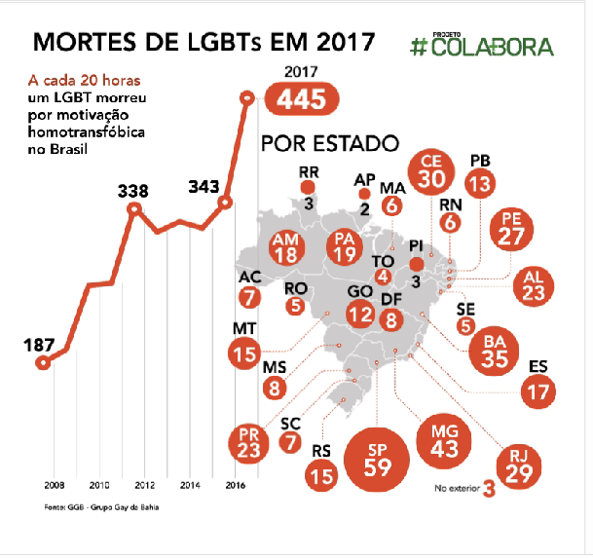

Slide 25
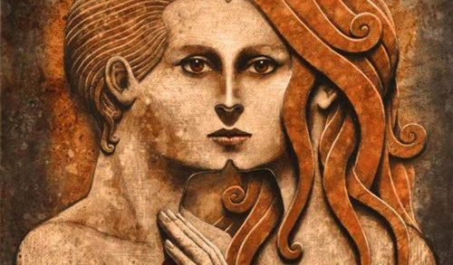
Qual o desafio da comunidade escolar diante do direito à diferença ?

Slide 26

Tiê nasceu com a genitália masculina;
Na construção da sua identidade percebeu que seu gênero é feminino;
Ao tentar compreender seus desejos, percebeu que na sua sexualidade sentia atração por pessoas do mesmo gênero, ou seja, por mulher.
Personagem fictício e real
PORQUE NO CONTEMPORÂNEO É POSSÍVEL COMPREENDER ESTA DIVERSIDADE DE IDENTIDADE DE GÊNERO, ORIENTAÇÃO SEXUAL, IDENTIDADE ROMÂNTICA E EXPRESSÃO DE GÊNERO?

Slide 27
"A BNCC e os currículos se identificam na comunhão de princípios e valores que, como já mencionado, orientam a LDB e as DCN. Dessa maneira, reconhecem que a educação tem um compromisso com a formação e o desenvolvimento humano global, em suas dimensões intelectual, física, afetiva, social, ética, moral e simbólica.”
BNCC, pág 16
BASE NACIONAL COMUM CURRICULAR (BNCC)

Slide 28
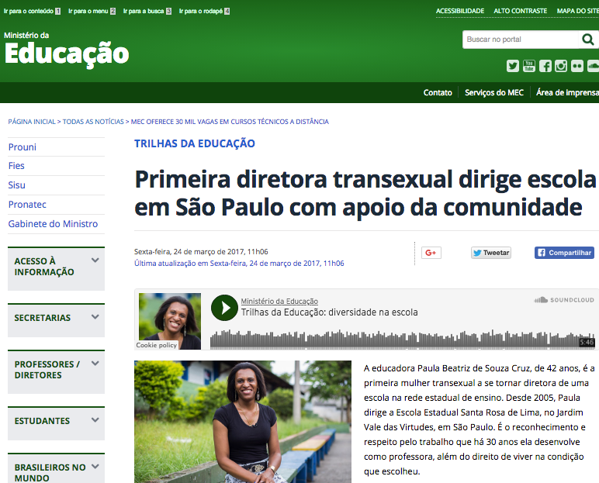

Slide 29
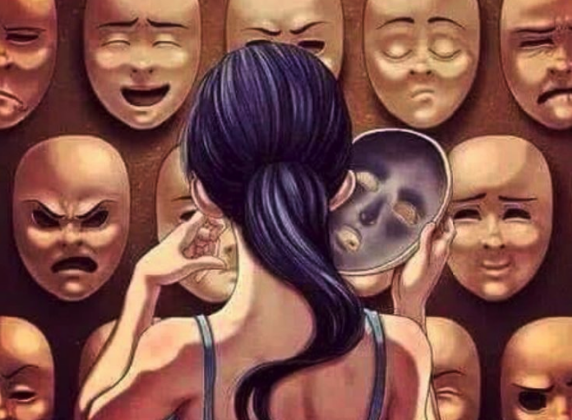
indivíduo
(in)dividual

Slide 30
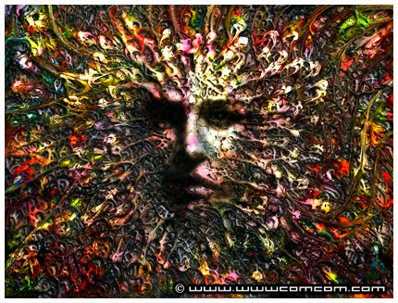
nunca fomos um
somos diversos (eus)
possibilidades
devir
devires

Slide 31
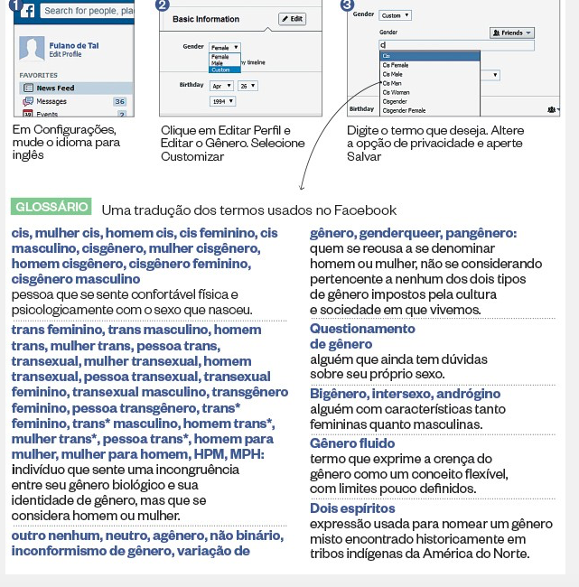
56 GÊNEROS NO FACEBOOK

Slide 32
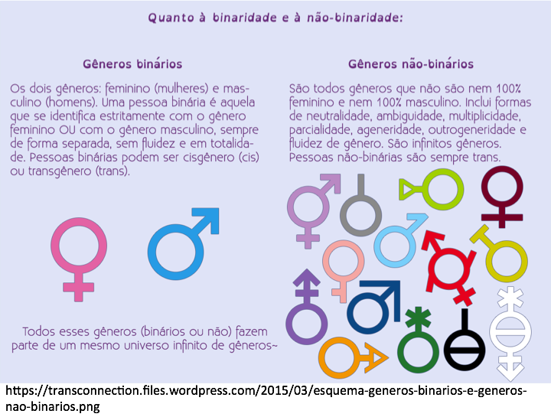

Slide 33
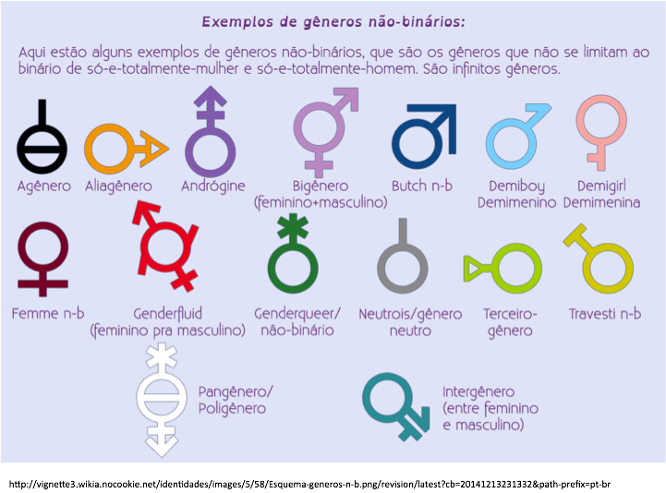

Slide 34
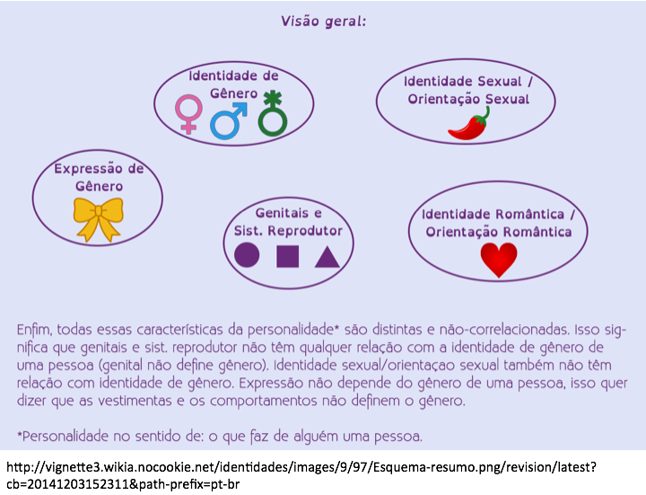

Slide 35
POR UMA ÉTICA MAIS TRIBAL
A moralidade é um sistema que permite às pessoas formar um grupo e se relacionar entre si: o “nós”.
Nosso desafio é desenvolver um sistema que viabilize o convívio entre grupos diferentes : “nós e eles “ !

Slide 36
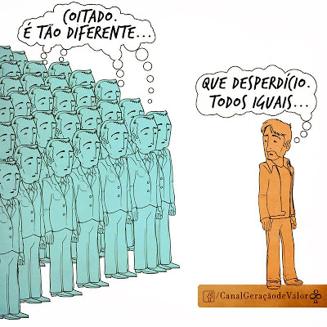

Slide 37
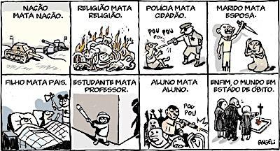

Slide 38
“Simplesmente, não posso pensar pelos outros, nem para os outros, nem sem os outros.”
Paulo Freire

Slide 39
FONTES DAS IMAGENS
02 http://www.vidtudo.com.br/2015/04/charge-sobre-intolerancia-dos-que.html
06 http://www.ver.pt/ciencia-cognitiva-ajuda-a-solucionar-problemas-sociais-complexos/
09 https://pt.wikipedia.org/wiki/%C3%81frica_Oriental#/media/File:LocationEasternAfrica.png
10 https://pt.wikipedia.org/wiki/Humano#/media/File:World_map_of_prehistoric_human_migrations.jpg
11 http://neointel.com.br/blog/wp-content/uploads/2015/03/diaspora.jpg
12a http://informarcomtic.canalblog.com/archives/2007/11/30/7071248.html
12b https://aminoapps.com/c/ciencias-geografia-hist/page/blog/conceito-de-pre-historia/GVmn_0EFnuVnmjaXj60WbzkZ52m4YpZdn
14 http://www.geocities.ws/ceciliano_claro/grandnaveg.htm

Slide 40
FONTES DAS IMAGENS
13a https://nyc3.digitaloceanspaces.com/institutoliberal/2015/03/image13-600x408.png
13b https://www.coladaweb.com/wp-content/uploads/colonialismo.JPG
13c http://oridesmjr.blogspot.com/2011/11/o-colonialismo-no-seculo-xix.html
16 https://slideplayer.com.br/slide/3080404/
23 https://www.agenciajovem.org/wp/brasil-e-o-pais-que-mais-mata-lgbt-no-mundo-e-os-numeros-assustam/
24 https://homofobiamata.wordpress.com/estatisticas/assassinatos-2012/
29 https://ualmedia.pt/wp-content/uploads//2018/06/artigo-identidades.png

